Slide 1


Introducción al lenguaje de programación C
El lenguaje de programación C es una de las bases fundamentales de la informática moderna. Con una sintaxis concisa y poderosa, C permite a los desarrolladores crear aplicaciones de alto rendimiento y de bajo nivel, desde sistemas operativos hasta videojuegos.
by Daniel Ramírez Ramírez

Slide 2
Elementos obsoletos pero aún válidos
Punteros
Los punteros, a pesar de ser un concepto antiguo, siguen siendo esenciales para la manipulación de memoria en C.
Arreglos unidimensionales
Aunque los lenguajes modernos han evolucionado, los arreglos unidimensionales siguen siendo útiles para numerosas aplicaciones en C.
Estructuras de control básicas
Sentencias como if, else, while y for mantienen su relevancia en el desarrollo de programas eficientes en C.

Slide 3
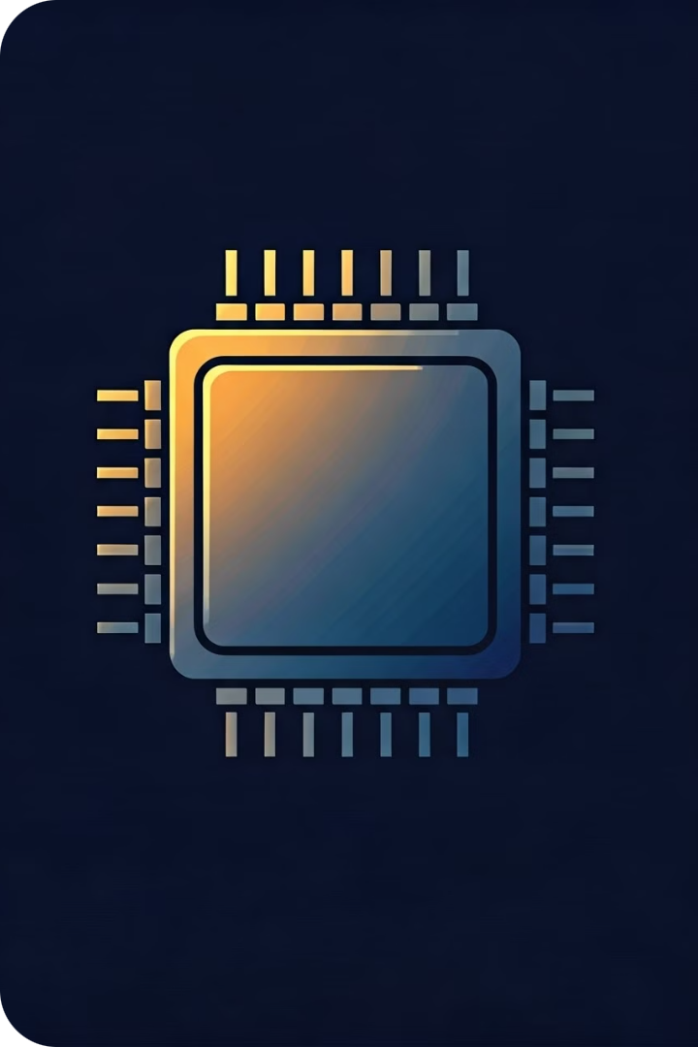
Convenciones de llamada
1
cdecl
La convención más común, donde los argumentos se pasan en el orden inverso y el llamador limpia la pila.
2
stdcall
Utilizada por las API de Windows, donde el llamador coloca los argumentos en la pila y el llamado limpia la pila.
3
fastcall
Optimizada para rendimiento, donde los primeros argumentos se pasan en registros y el llamador limpia la pila.

Slide 4




Pilas y recursividad
Pila de Ejecución
Almacena información de las funciones llamadas, como direcciones de retorno y variables locales.
Recursividad
Permite a las funciones llamarse a sí mismas, aprovechando la pila para mantener el estado.
Límites de Pila
Es importante tener en cuenta los límites de la pila para evitar desbordamientos y bloqueos.

Slide 5




Memoria y cadenas
Memoria Dinámica
Uso de malloc y free para asignar y liberar memoria en tiempo de ejecución.
Manejo de Cadenas
Funciones como strlen, strcpy y strcat para trabajar con cadenas de caracteres.
Buffers y Desbordamientos
Precaución al usar funciones como gets y strcpy para evitar desbordamientos de búfer.

Slide 6


Procesos, subprocesos e hilos
1
Procesos
Unidades básicas de ejecución en un sistema operativo, con memoria y recursos independientes.
2
Subprocesos
Permiten la ejecución de múltiples tareas dentro de un mismo proceso, compartiendo recursos.
3
Hilos
Implementación más ligera de la concurrencia, donde los hilos comparten memoria y espacio de direcciones.

Slide 7

Network sockets
socket()
Crea un punto final de comunicación
bind()
Asocia un socket a una dirección de red local
listen()
Prepara un socket para aceptar conexiones entrantes
accept()
Acepta una conexión entrante de un cliente
connect()
Establece una conexión con un socket remoto
send()/recv()
Envía y recibe datos a través de un socket

